Slide 1


openEHR on kansainvälinen non-profit yhteisö, joka julkaisee kliinisiä terveydenhuollon ja sosiaalihuollon tietomalleja ja niihin liittyviä teknisiä standardeja.
Yhteisöllä on neljä ohjelmaa, Spesification, Clinical, Software ja Education. Lisää tietoa kansainvälisen yhteisön sivulta.
openEHR Finland on Hl7 Finlandin alatyöryhmä ja sen keskeisimmät tavoitteet ovat
Semanttinen yhteensopivuus
Yhteistyön hyödyntäminen
Tiedon saatavuus
Tietämyksen ja osaamisen lisääminen

Slide 2
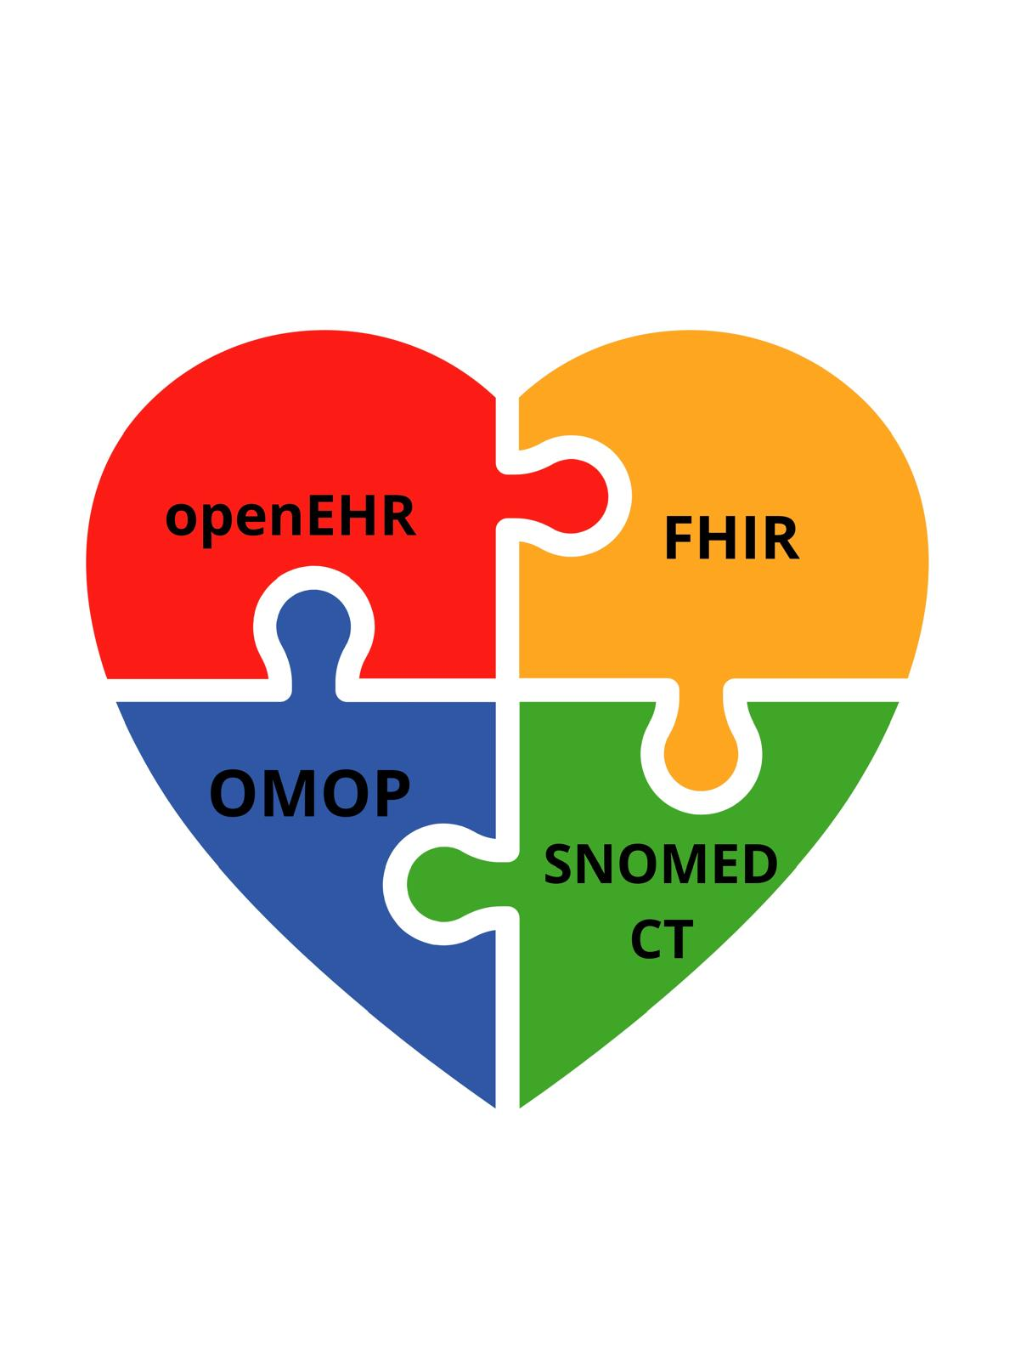

The ‘right tool for the right job’ philosophy
FHIR: The ‘Connector’ – excellent for real-time, lightweight data exchange and app development.
  Focus: interoperability
openEHR: The ‘Semantic Foundation’ – excellent for long-term, vendor-neutral, clinically precise data storage and modelling.
  Focus: data persistence and meaning
OMOP: The ‘Research & analytics powerhouse’ – excellent for standardizing diverse observational data for large-scale research.
  Focus: transforming data for analysis
Key Takeaway: These are complementary, not competing, open standards. Strategic success often involves understanding how to combine them.

Slide 3


A new way to build EHRs:
One-vendor bundle (monolith) → multivendor ecosystem
Copyright Rosaldo Oy
Health and social care functionalities
Applications DO NOT store data
A shared openEHR data repository
Open, international, vendor and technology neutral
Data model developed by clinicians
Shared services to all applications
Harmonized data on open platform
Open APIs
openEHR, HL7 FHIR, IHE, …
Complementing each other
Open APIs
EHR is split to functionalities, modules from various vendors
Best-of-breed
A true multi-vendor ecosystem
Replaceble, independent
Rosaldo Oy
OPEN PLATFORM
openEHR
data repository
Shared
services
Agile development by care delivery entities
Low-code/no-code
Easy and fast
Hanna Pohjonen

